Slide 1

湖理帮帮
基于微信的湖理互助移动应用平台

Slide 2
Part One

Slide 3
？
什么
是
湖
理
帮
帮

Slide 4
web应用
自主设计
基于微信
互助、便捷
创新、精彩
综合型平台

Slide 5
创新、精彩
针对学校，服务于学生这一特殊群体
切实解决学生校园生活中的难题

Slide 6
创新、精彩
集资讯、服务、信息为一体

Slide 7



创新、精彩
助你实现梦想
给你无数次邂逅

Slide 8
Part Two

Slide 9
？
有
哪些
功
能

Slide 10
湖理帮帮
在线求助
兼 职
遇 见
跳蚤市场
班级管理
奋斗轨迹
资源交换
毕业寄语
我有话说
众 筹
校园活动
注 册
校园导航
帮帮栏目
资讯栏目
个人栏目
帮帮栏目

Slide 11
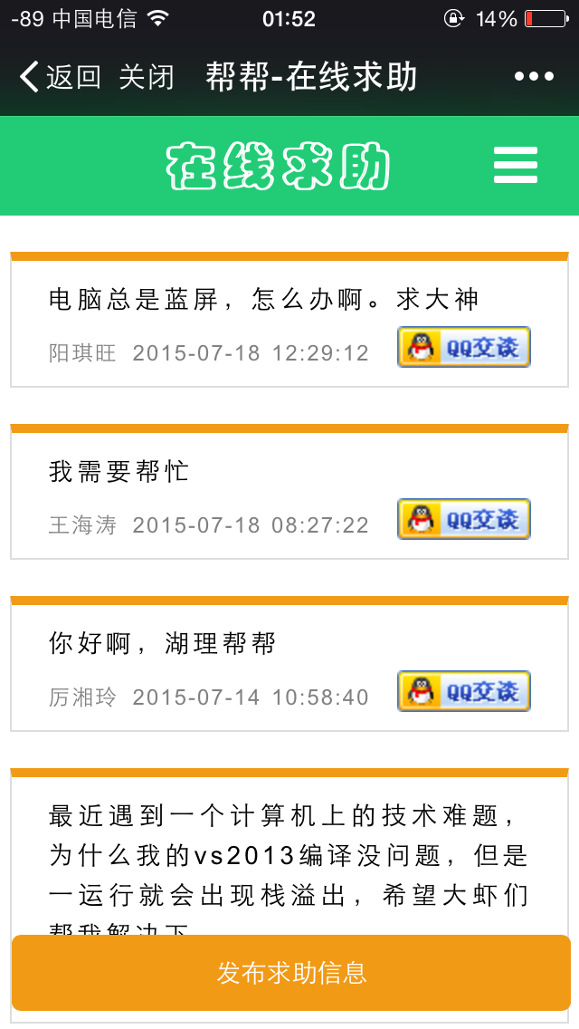
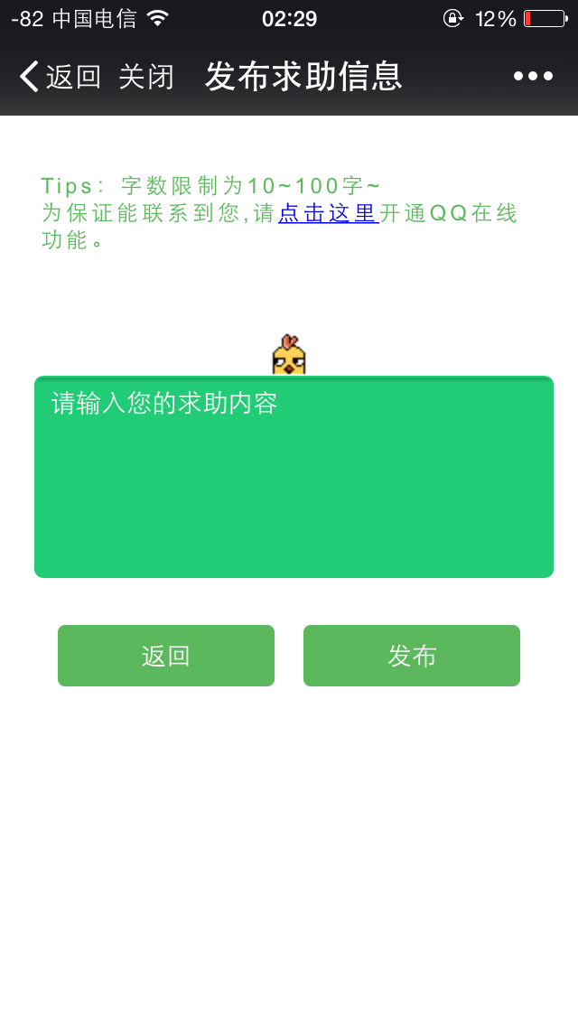
1-1、在线求助
包含查看求助信息、发布求助信息、回答别人提问。
帮帮栏目
资讯栏目
个人栏目
帮帮栏目

Slide 12
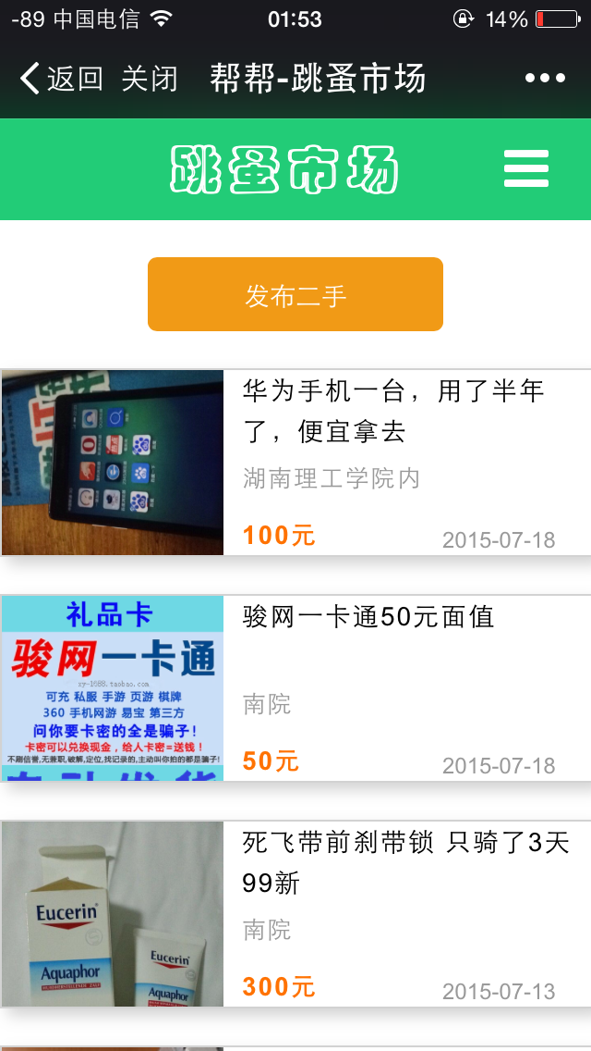
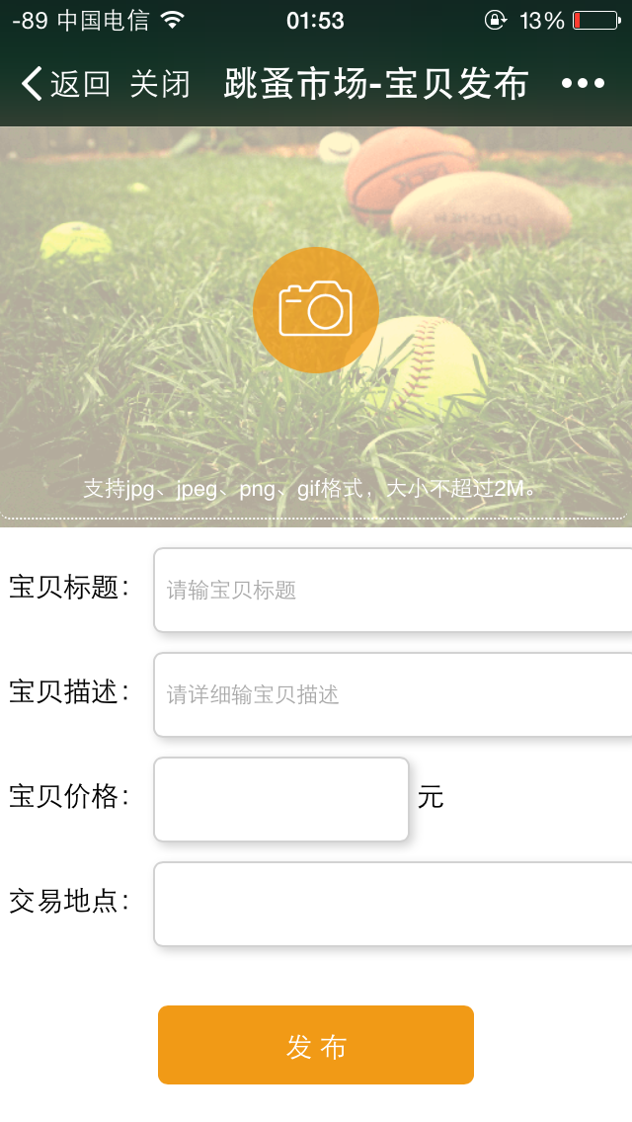
1-2、跳蚤市场
通过这个平台购买二手物品、发布闲置物品交易信息。
该功能分为查看闲置物品交易信息、发布闲置物品信息。
帮帮栏目
资讯栏目
个人栏目
帮帮栏目

Slide 13
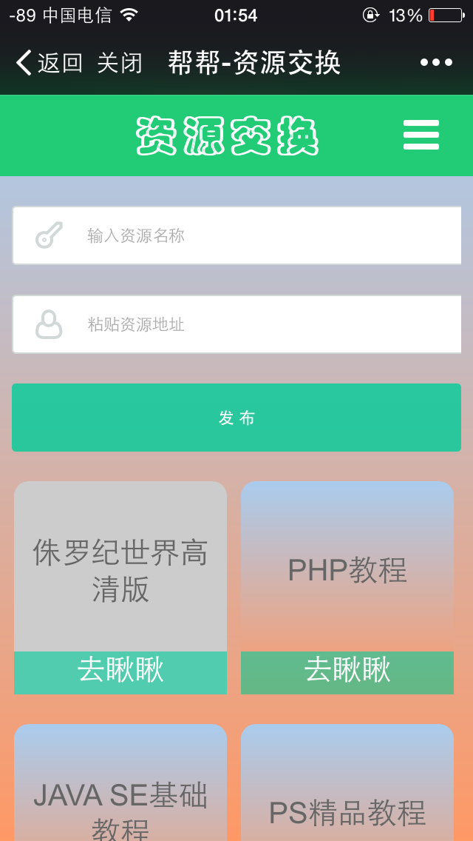
1-3、资源交换
该功能分为发布资源和查看资源。
帮帮栏目
资讯栏目
个人栏目
帮帮栏目

Slide 14
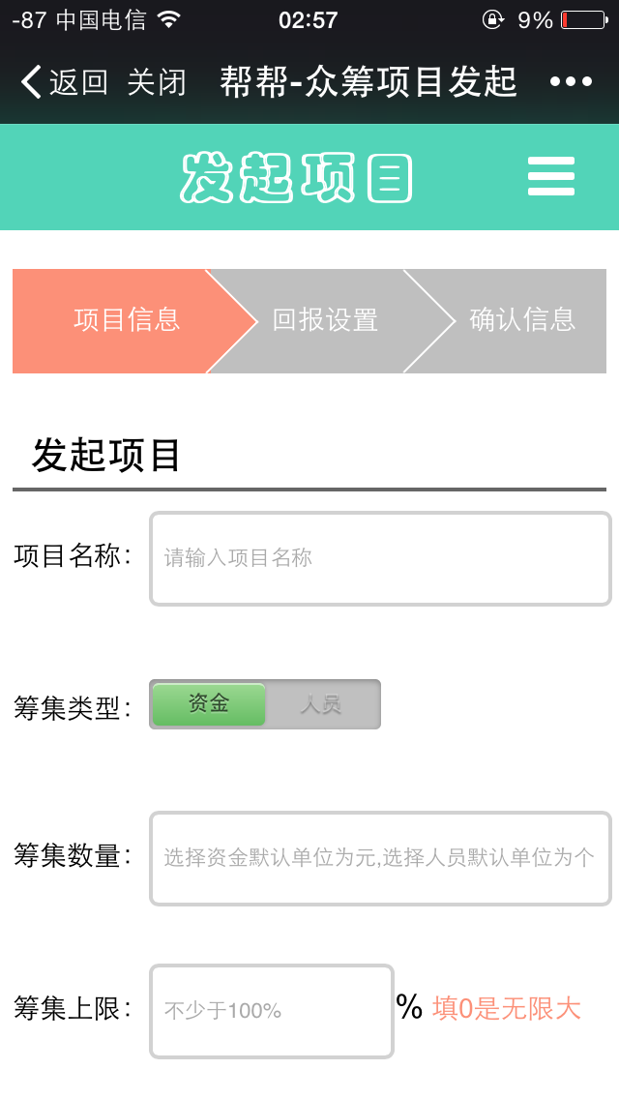
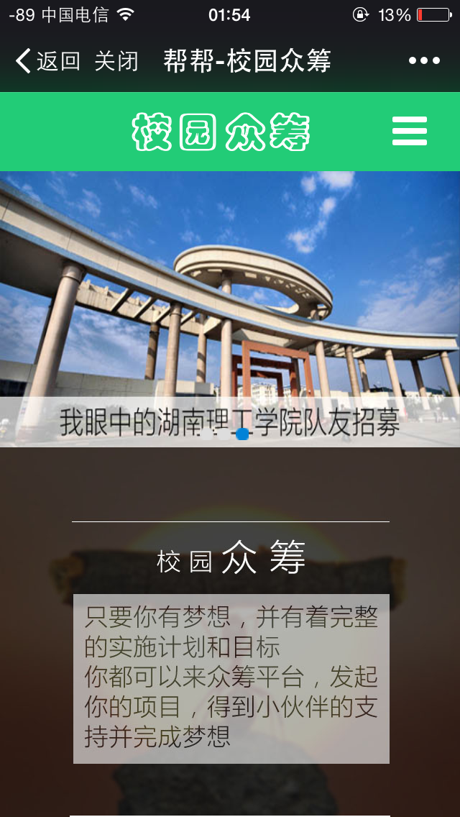
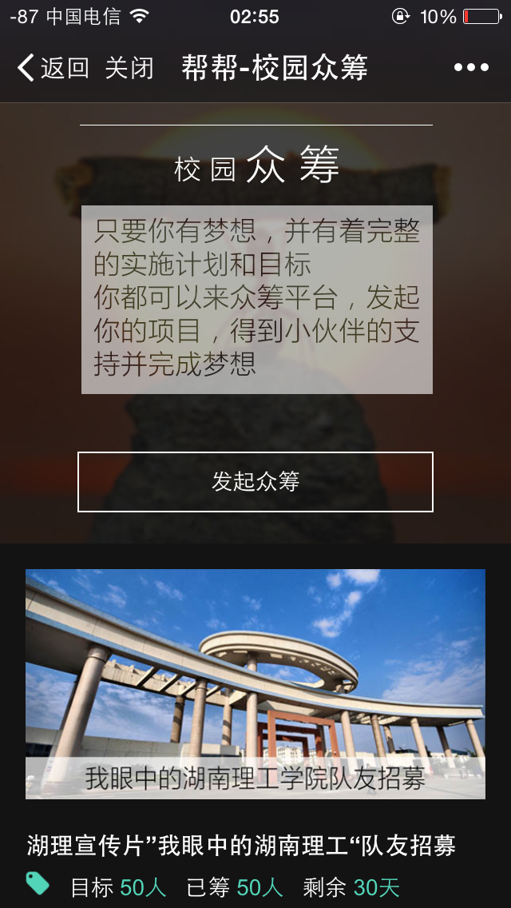
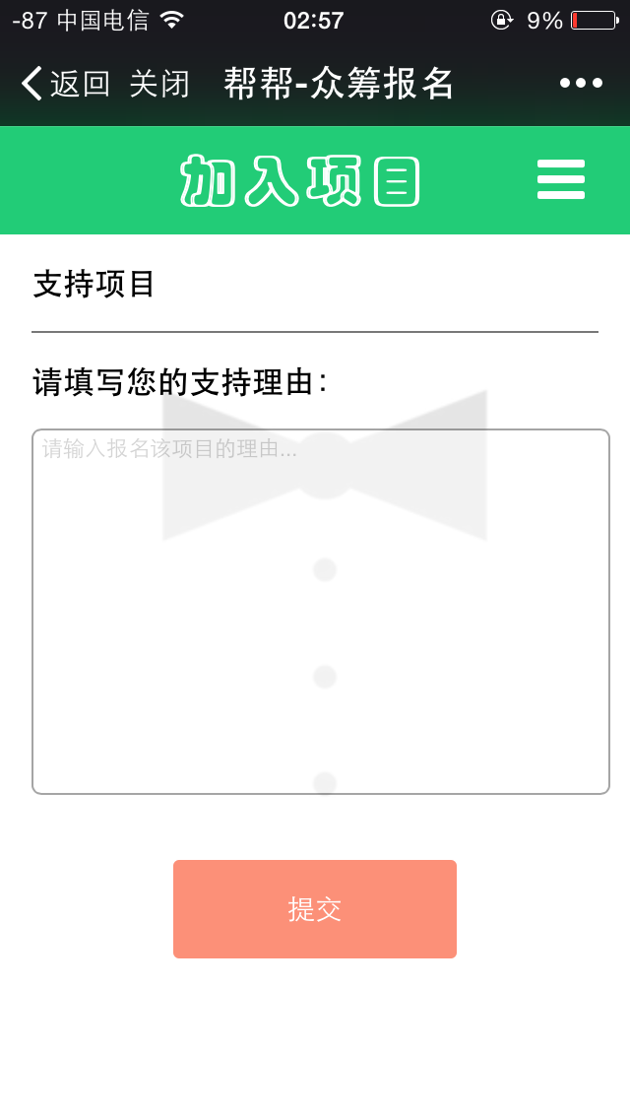
1-4、校园众筹
校园众筹为富有创造力的大学生提供一个招募队友、募集资金的平台。该功能分为发布众筹、查看众筹、报名参与众筹。
帮帮栏目
资讯栏目
个人栏目
帮帮栏目

Slide 15
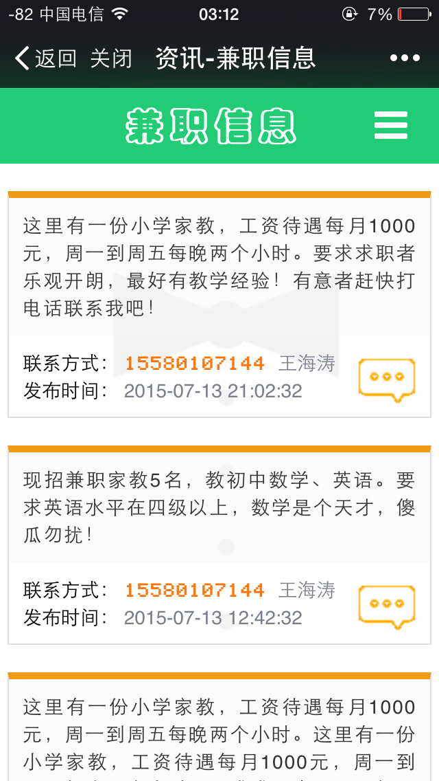
2-1、兼职信息
管理员会在线下寻找一些合作单位，通过层层筛选，把可靠地信息发布在兼职信息平台上面,可直接点击电话或短信图标进行联系。
帮帮栏目
资讯栏目
个人栏目
帮帮栏目

Slide 16
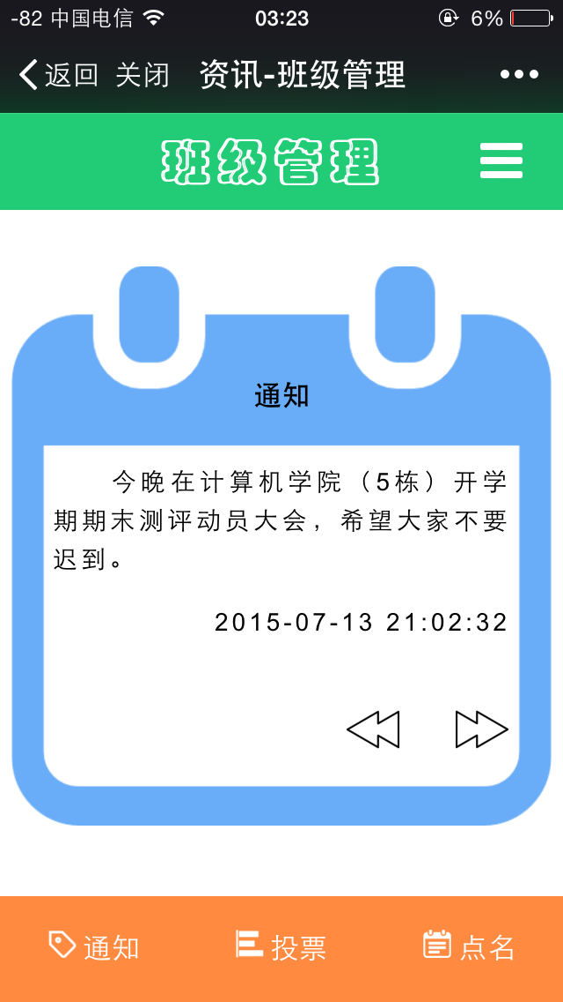
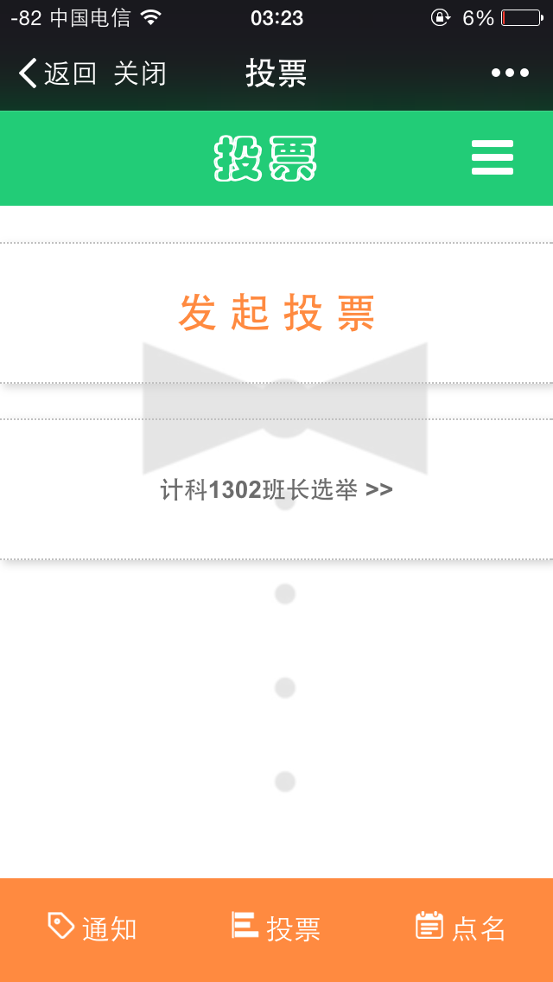
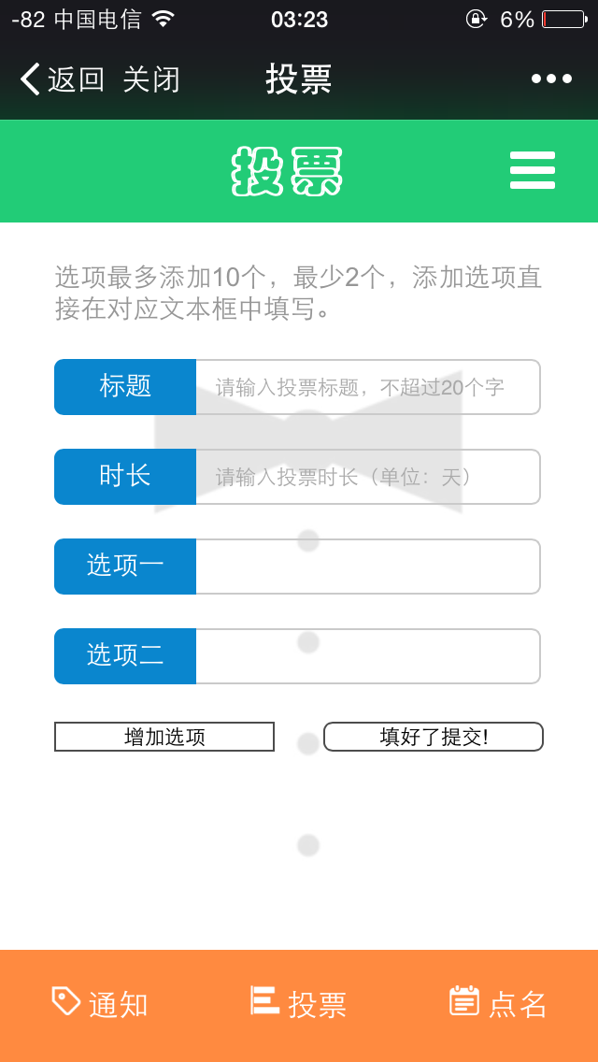
2-2、班级管理
班级管理过程中最常用的有这几个方面：班级通知发布、班级重大活动投票、课堂点名。我们将这些需求整合设计了班级管理功能。
投票系统包含首页、投票页、数据展示页、发布页。
帮帮栏目
资讯栏目
个人栏目
帮帮栏目

Slide 17
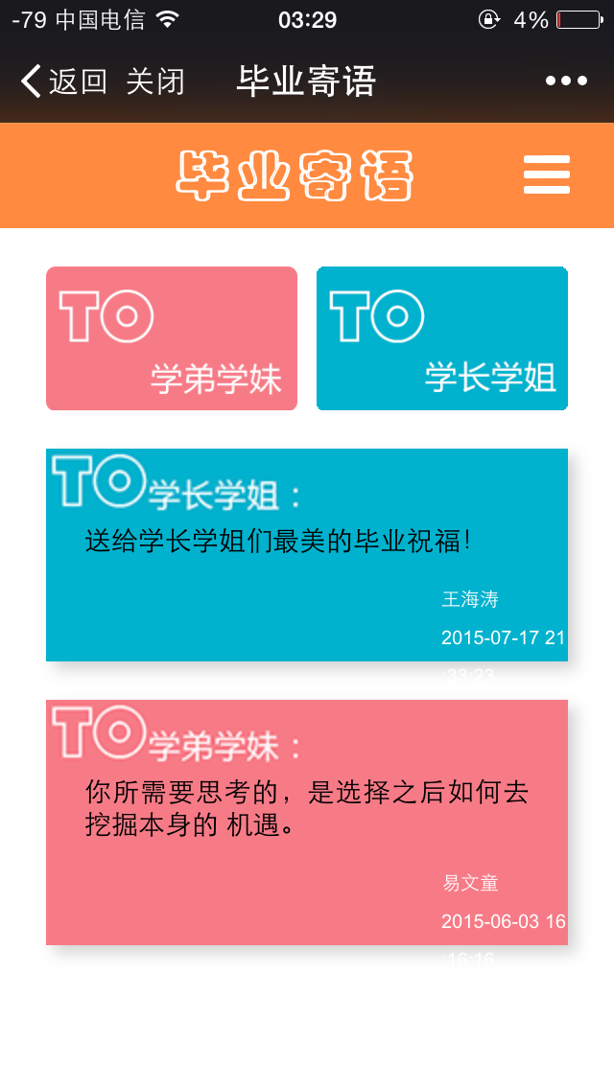
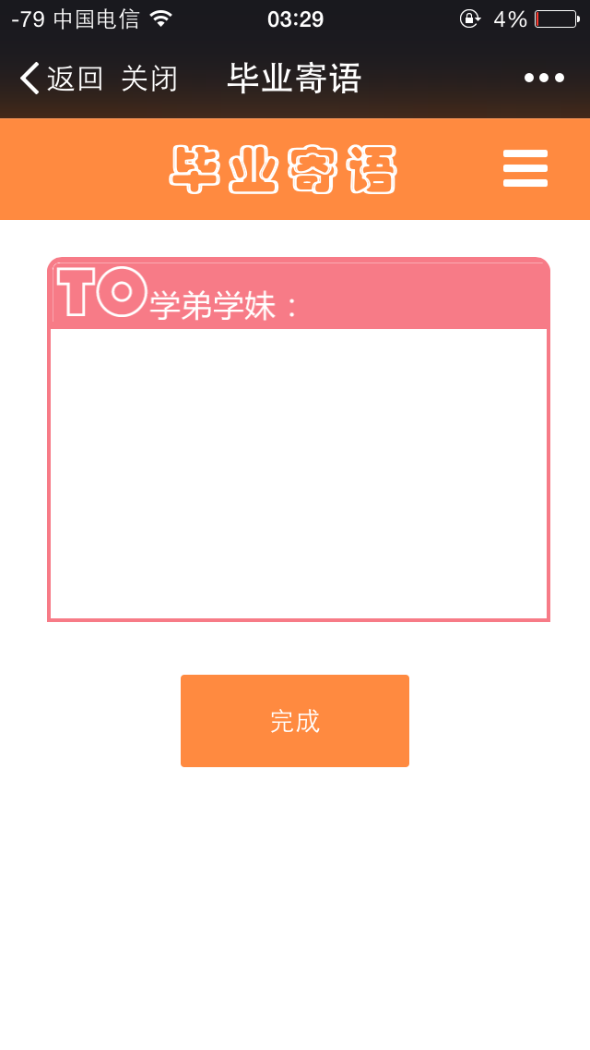
2-3、毕业寄语
让学姐学长们给学弟学妹们留良言。
该功能提供发布寄语和查看寄语的功能。
帮帮栏目
资讯栏目
个人栏目
帮帮栏目

Slide 18
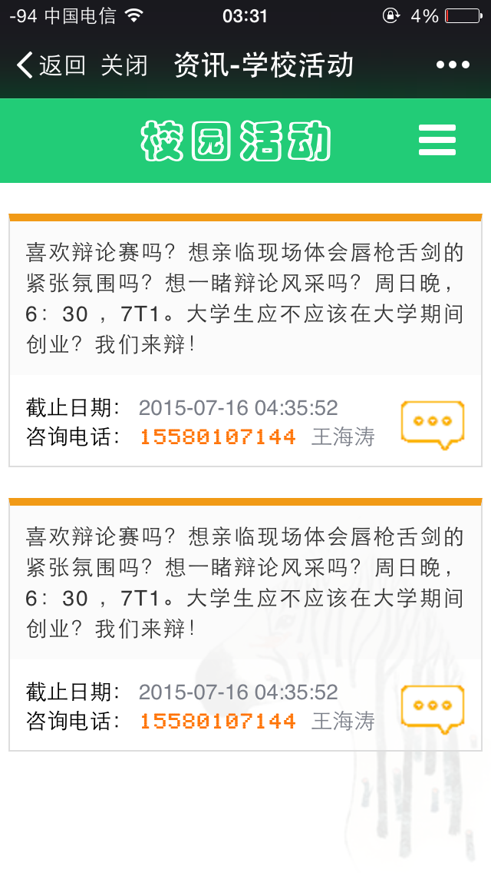
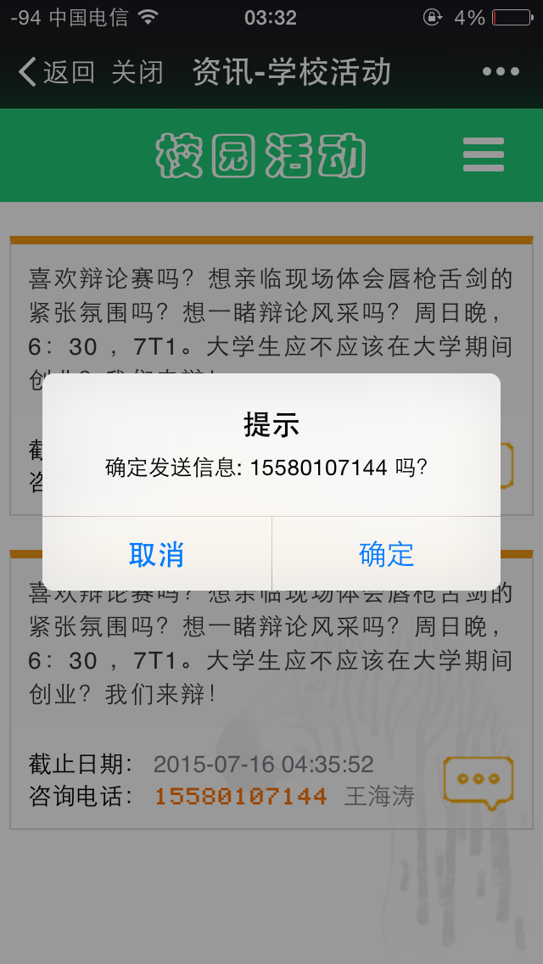
2-4、校园活动
提供最新最全的校园活动信息。
该功能提供了查看信息、快捷报名的功能。
帮帮栏目
资讯栏目
个人栏目
帮帮栏目

Slide 19

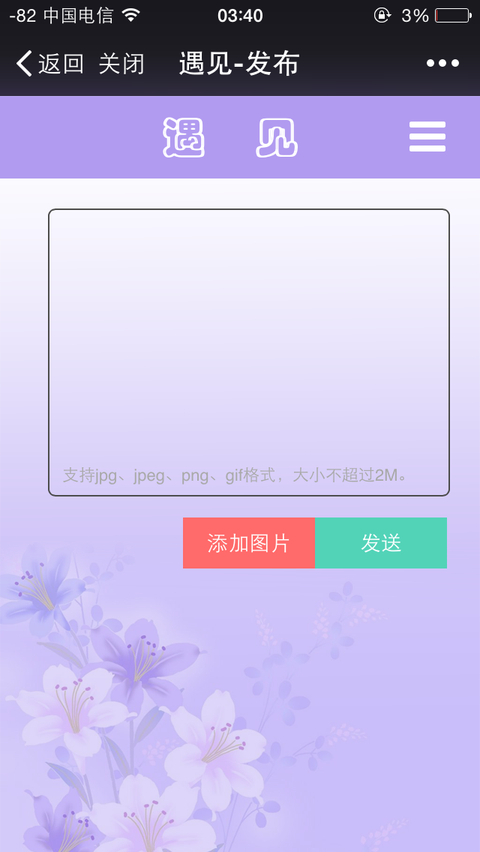
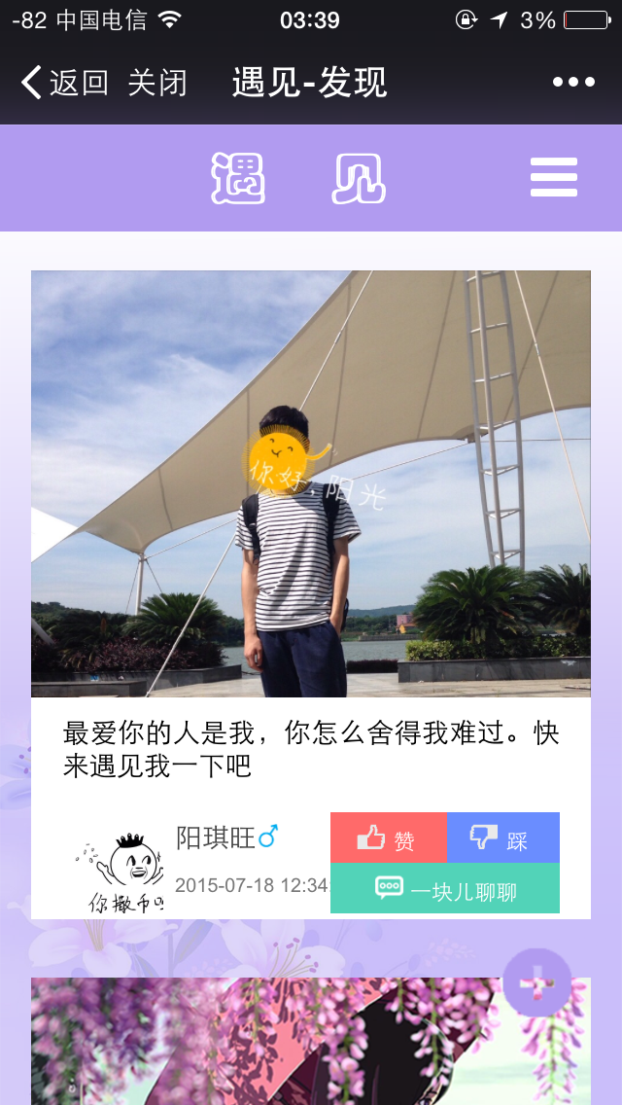

3-1、校园交友平台
校园交友平台（“遇见”），校内浪漫真人交友平台，寻找你的缘分。
帮帮栏目
资讯栏目
个人栏目
帮帮栏目

Slide 20
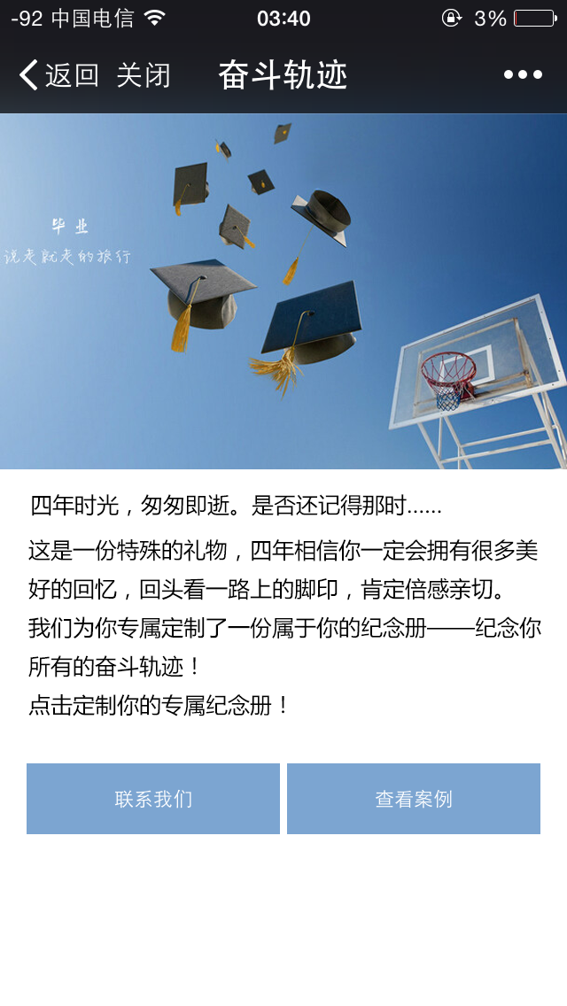

3-2、奋斗轨迹
定制专属于你的页面。
帮帮栏目
资讯栏目
个人栏目
帮帮栏目

Slide 21
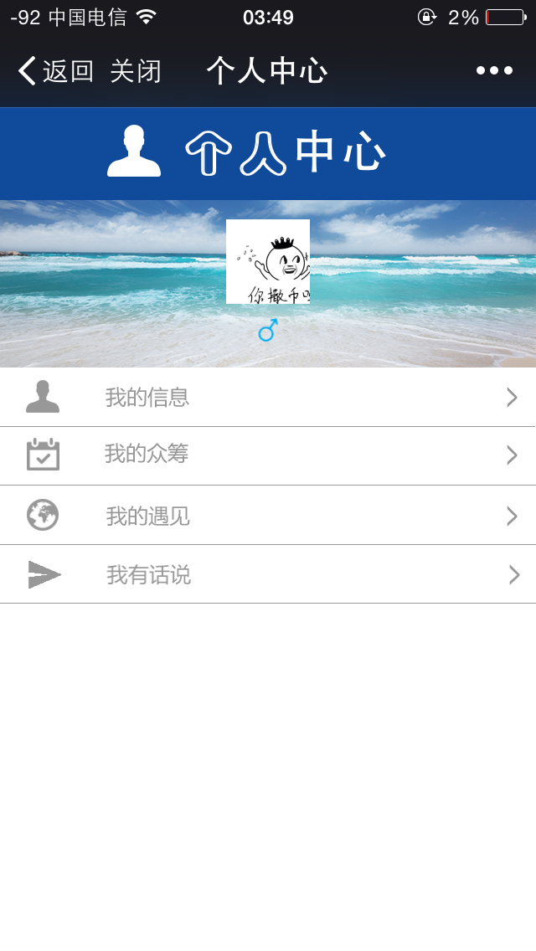
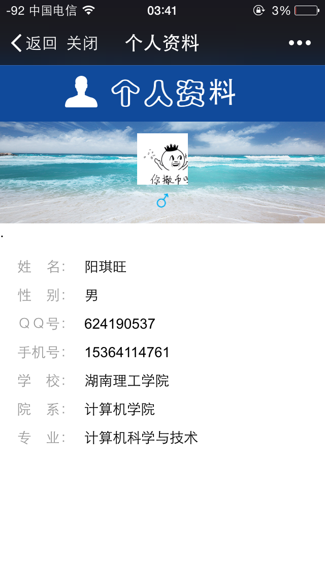

3-3、个人中心
包含我的信息、我的众筹、我的遇见、我有话说四个栏目。
帮帮栏目
资讯栏目
个人栏目
帮帮栏目

Slide 22
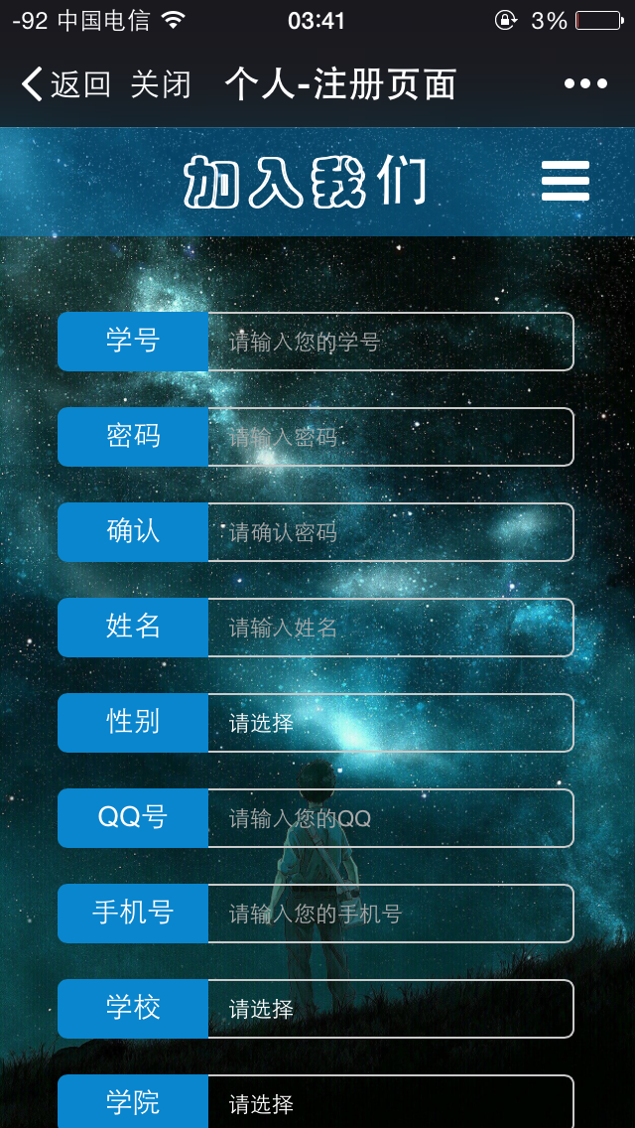
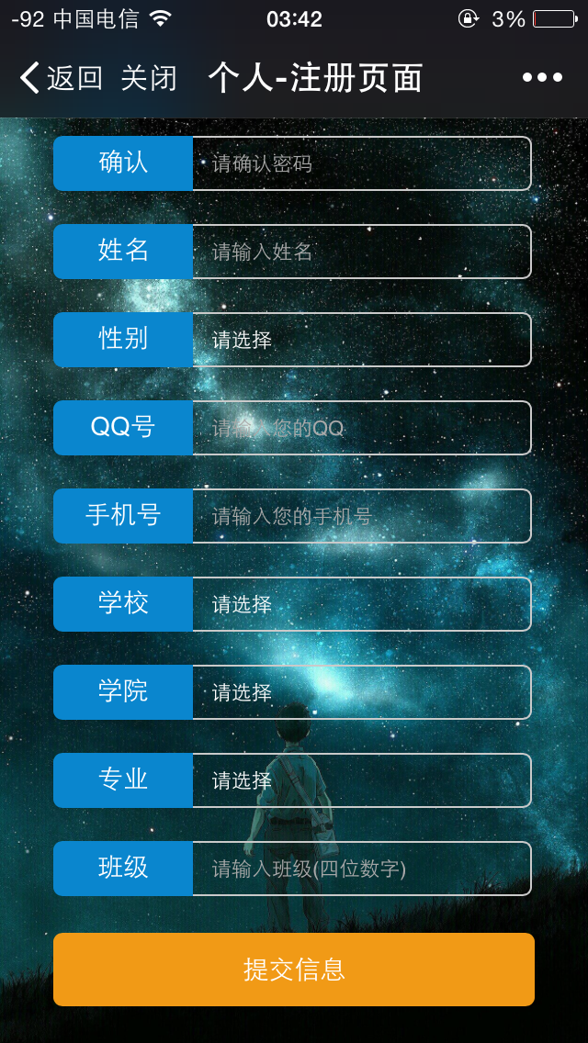
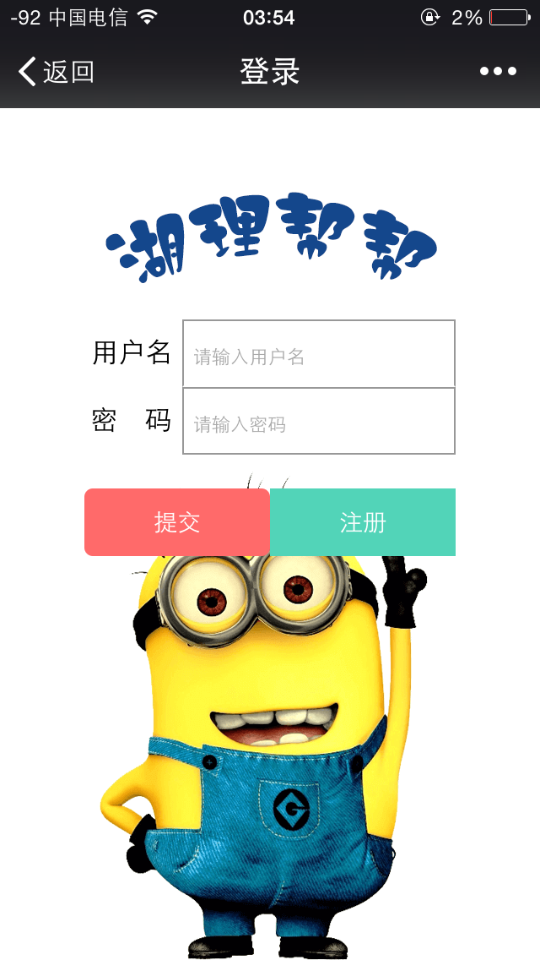
3-4、注册
提供注册与登录功能。
帮帮栏目
资讯栏目
个人栏目
帮帮栏目

Slide 23
湖理帮帮
Thanks for your view~

